Slide 1
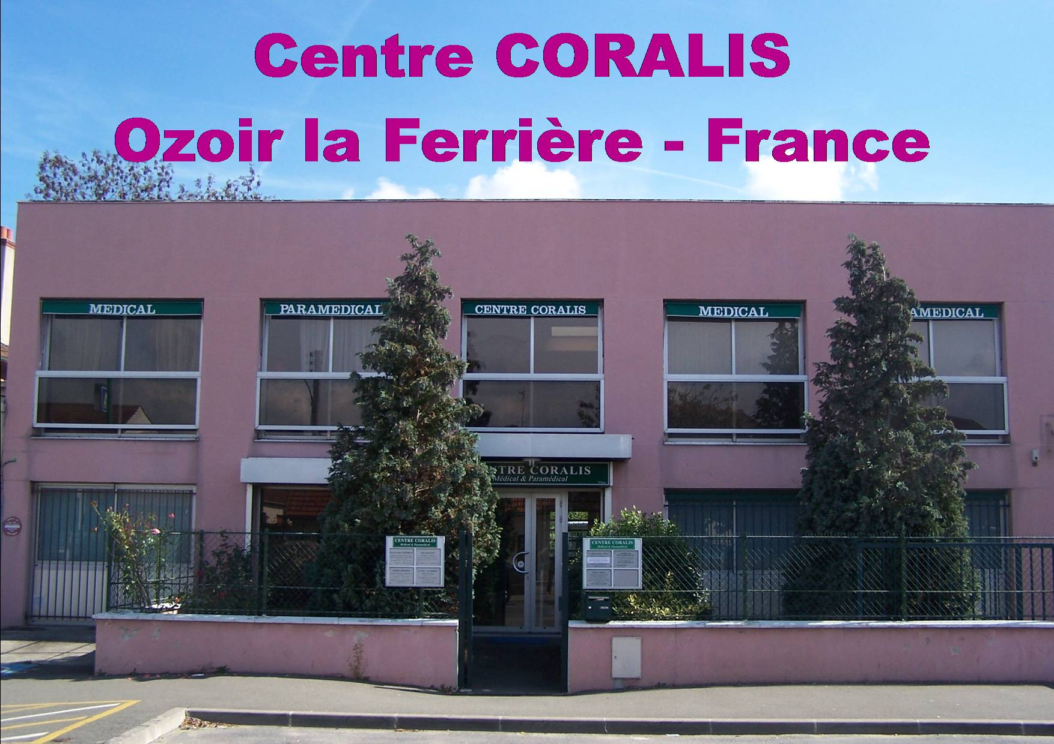
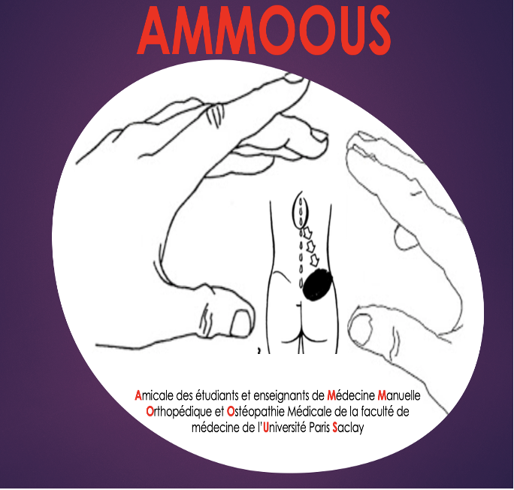
Spondylolyse, Spondylolisthésis
Médecine Manuelle et Ostéopathie Médicale
Dr Marc ROZENBLAT
Médecine et Traumatologie du Sport
Médecine Manuelle et Ostéopathie Médicale
Centre Médical CORALIS – OZOIR LA FERRIERE (77)
Directeur Pédagogique de l’enseignement de Médecine Manuelle et Ostéopathie Médicale
à la faculté de Médecine du Kremlin Bicêtre de l’Université Paris-Saclay.
Président de la Société Française de Médecine Manuelle Orthopédique et Ostéopathie Médicale (SOFMMOOM)
Président de l’Amicale des Enseignants et Enseignés de Médecine Manuelle et Ostéopathie Médicale à la faculté de Médecine du Kremlin Bicêtre de l’Université Paris-Saclay (AMMOOUS)

Slide 2
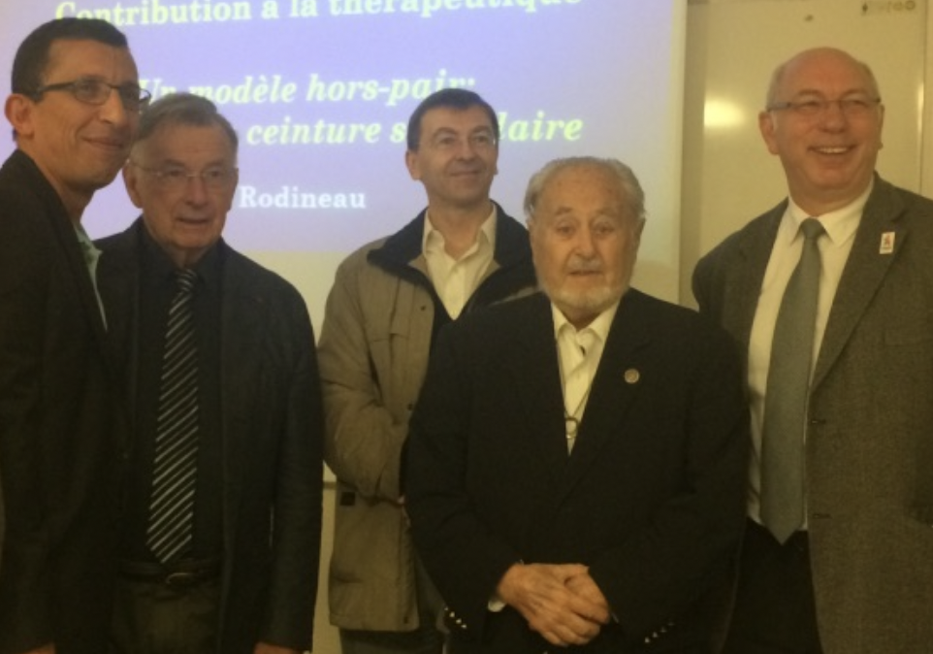
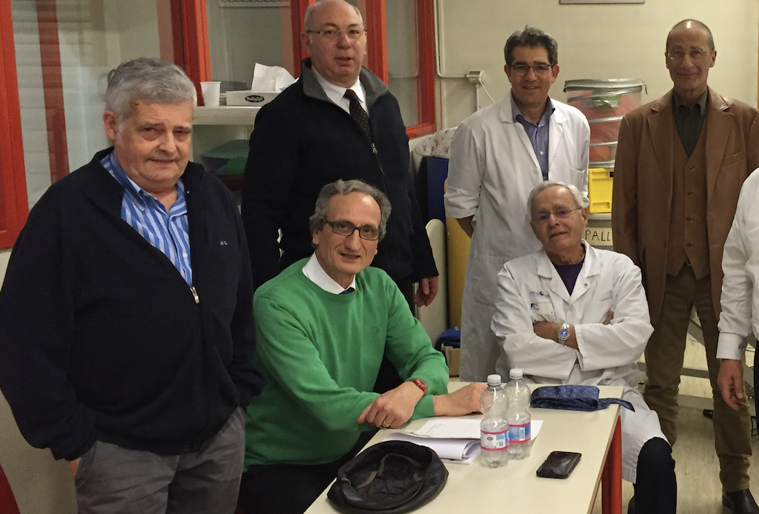
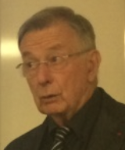
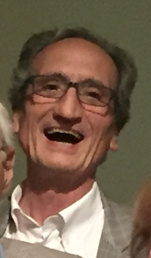
Merci à mes maîtres

Slide 3
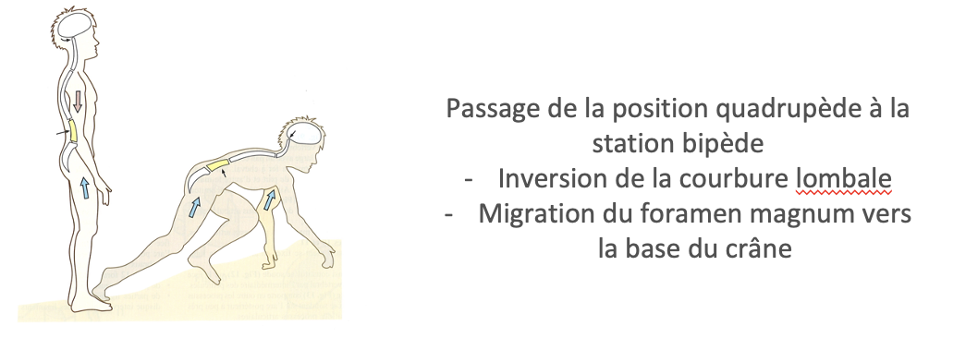
NOTIONS CONSENSUELLES
La spondylolyse et le spondylolisthésis (SPL) ne sont pas congénitaux
il s’agit d’une acquisition pendant 2 périodes de la vie
Redressement à l’apprentissage de la marche vers 1 an
KAPANDJI A.I. Anatomie fonctionnelle, Tome 3. Tête et rachis, 7ème édition, Editions Maloine, Paris.

Slide 4
NOTIONS CONSENSUELLES
La spondylolyse et le spondylolisthésis (SPL) ne sont pas congénitaux
Péri-pubertaire (fragilité) avec trouble posture

Slide 5
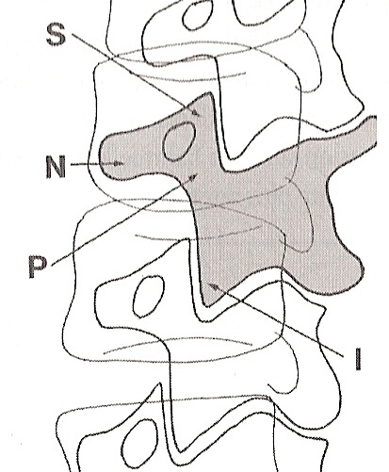
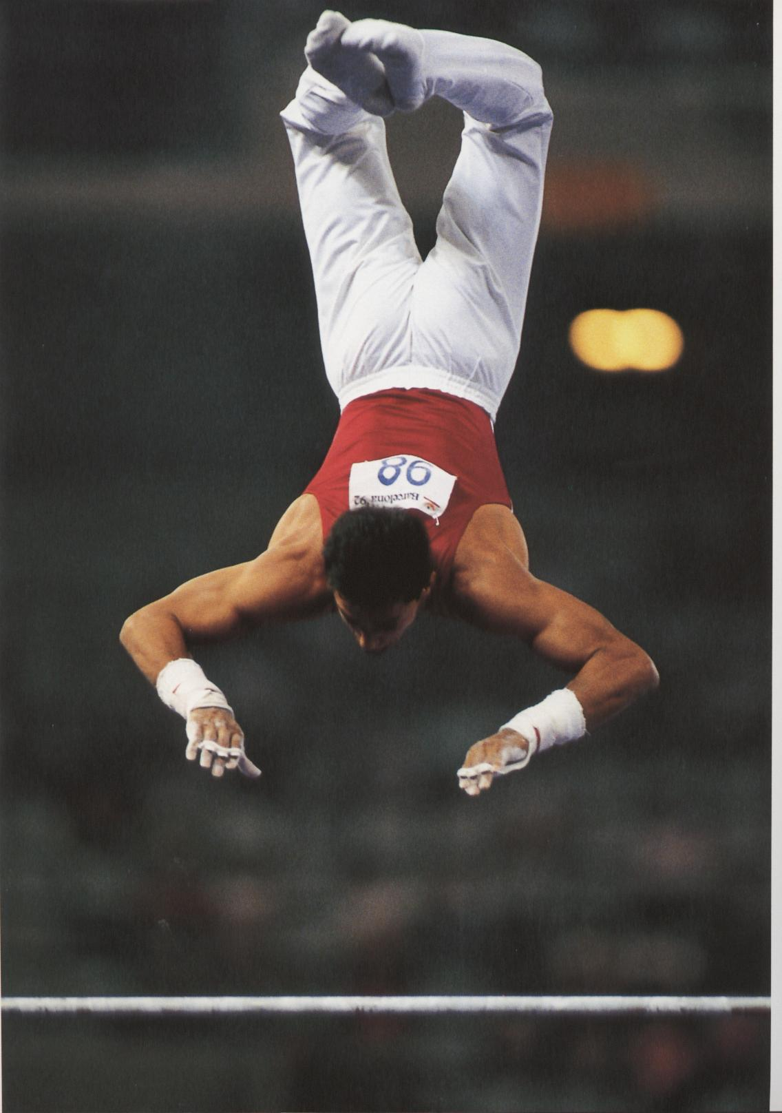
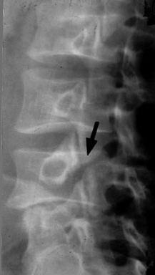
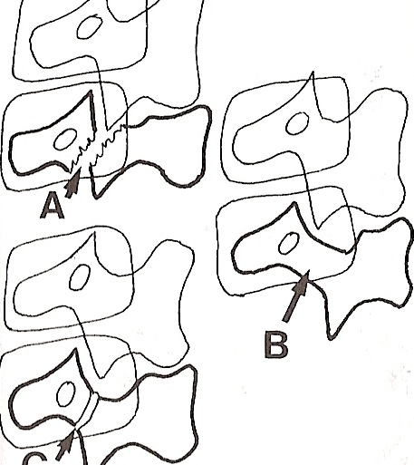
NOTIONS CONSENSUELLES
La spondylolyse et le spondylolisthésis (SPL) ne sont pas congénitaux
Exceptionnellement spondylolyse aiguë

Slide 6
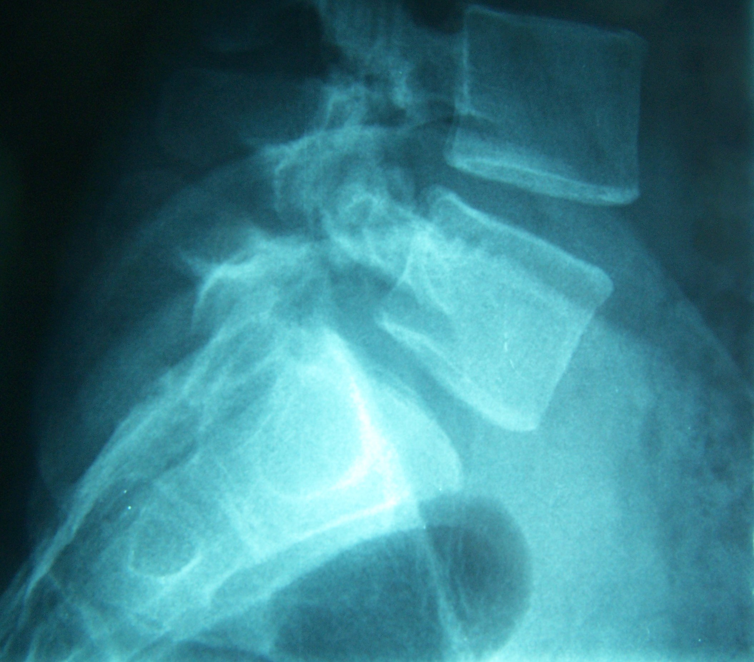
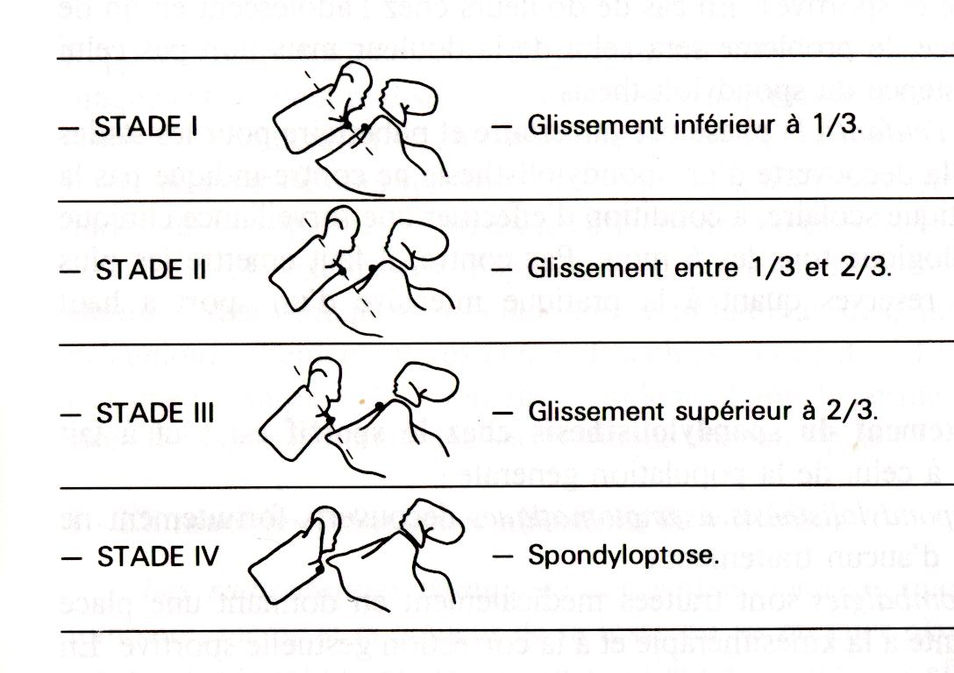
Spondylolisthésis – Dysplasie - Glissement
Classification de Roy Camille
Grade I : Dysplasie minime L5, spina bifida occulta
Grade II : Forme trapézoïde du corps de L5, Dôme sacré en forme de S, Sacrum en hameçon, Dysplasie de l'arc postérieur de L5
Grade III : Dysplasie majeure, Corps L5 trapézoïdal, Isthmes allongés, Plateau sacré en dôme, Disque dégénéré
Classification de Meyerding
Stade 0 : pas de glissement
Stade 1 : glissement inférieur à 1/3 du plateau vertébral
Stade 2 : glissement entre 1/3 et 2/3
Stade 3 : glissement supérieur à 2/3
Stade 4 : spondyloptose
Grade II Stade 1
Roy Camille R et Al; Spondylolyse, Spondylolysthesis et adolescent, in l’Enfant, l’adolescent et le sport, JS C. Benezis, L.Simon 1986, Masson, p100-107.
Meyerding H Low backache and sciatic pain associated with spondylolysthesis and protruded intervertebral disc: incidence, significance and treatment. J Bone Joint Surg 1947. 23 p461-470
Meyerding H Spondylolistesis. Surg Gynecol Obst 1962 54-71

Slide 7
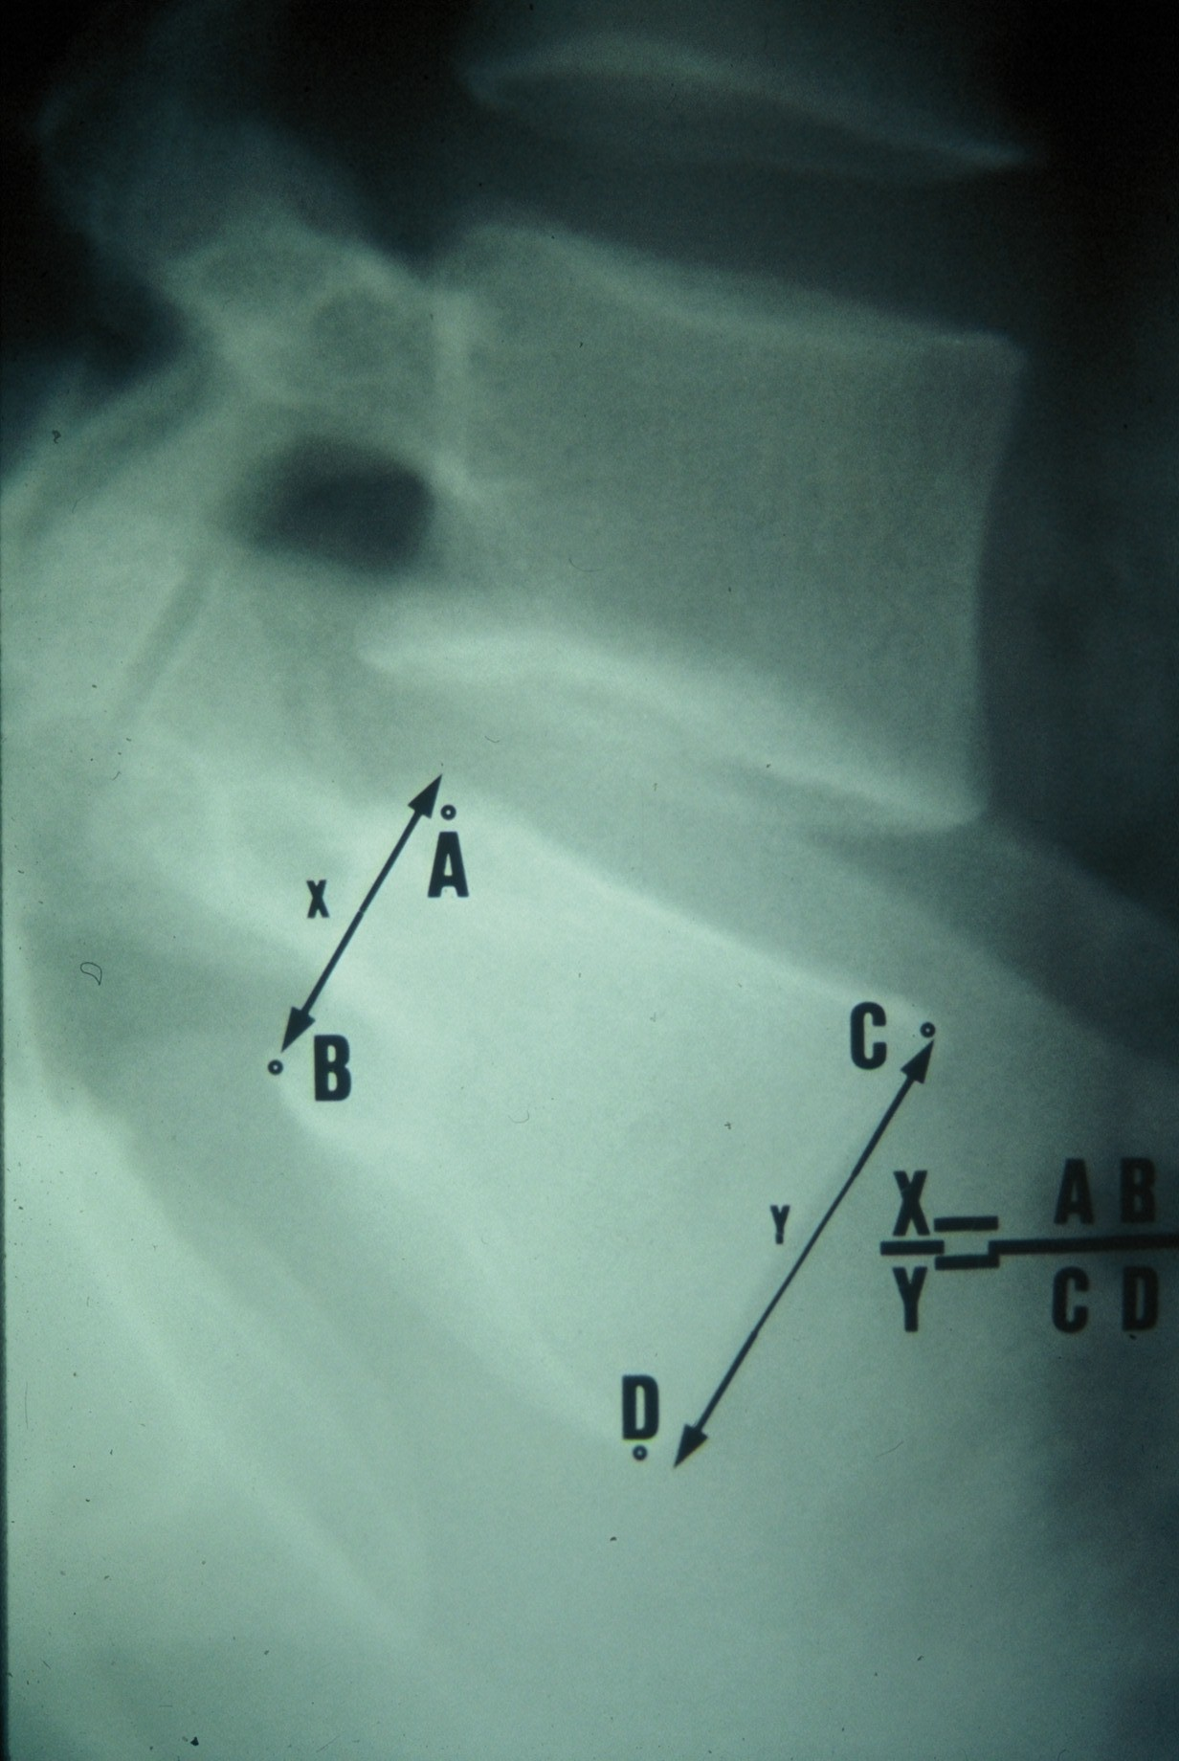
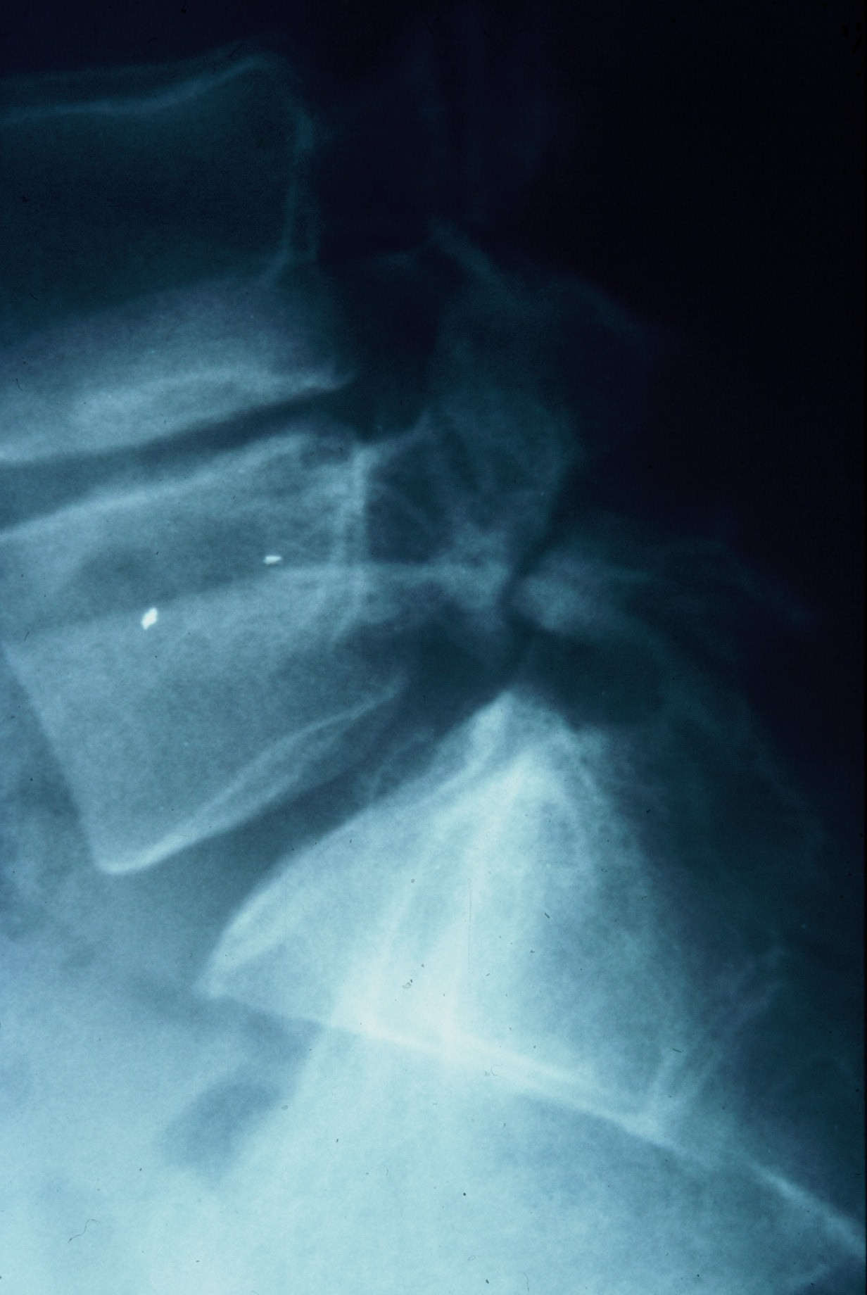
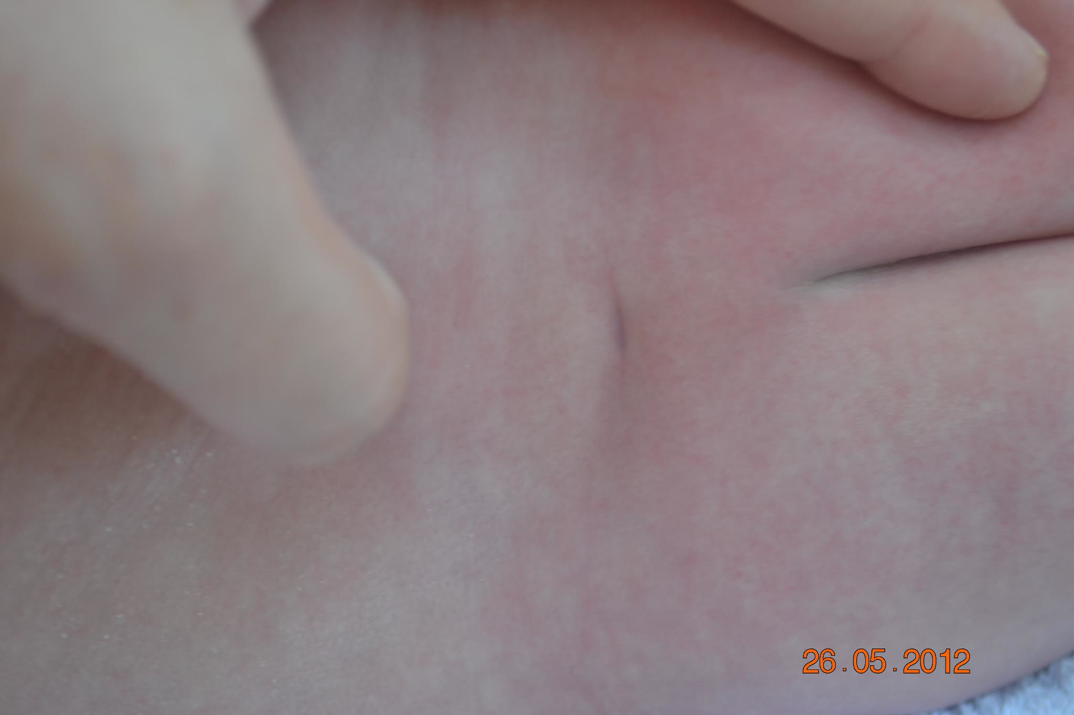
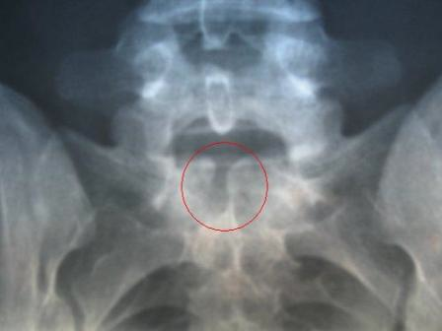
Grade I
Dysplasie minime du corps de L5
Spina bifida occulta
manque d’acide folique pendant le premier trimestre de grossesse (1/1000)

Slide 8
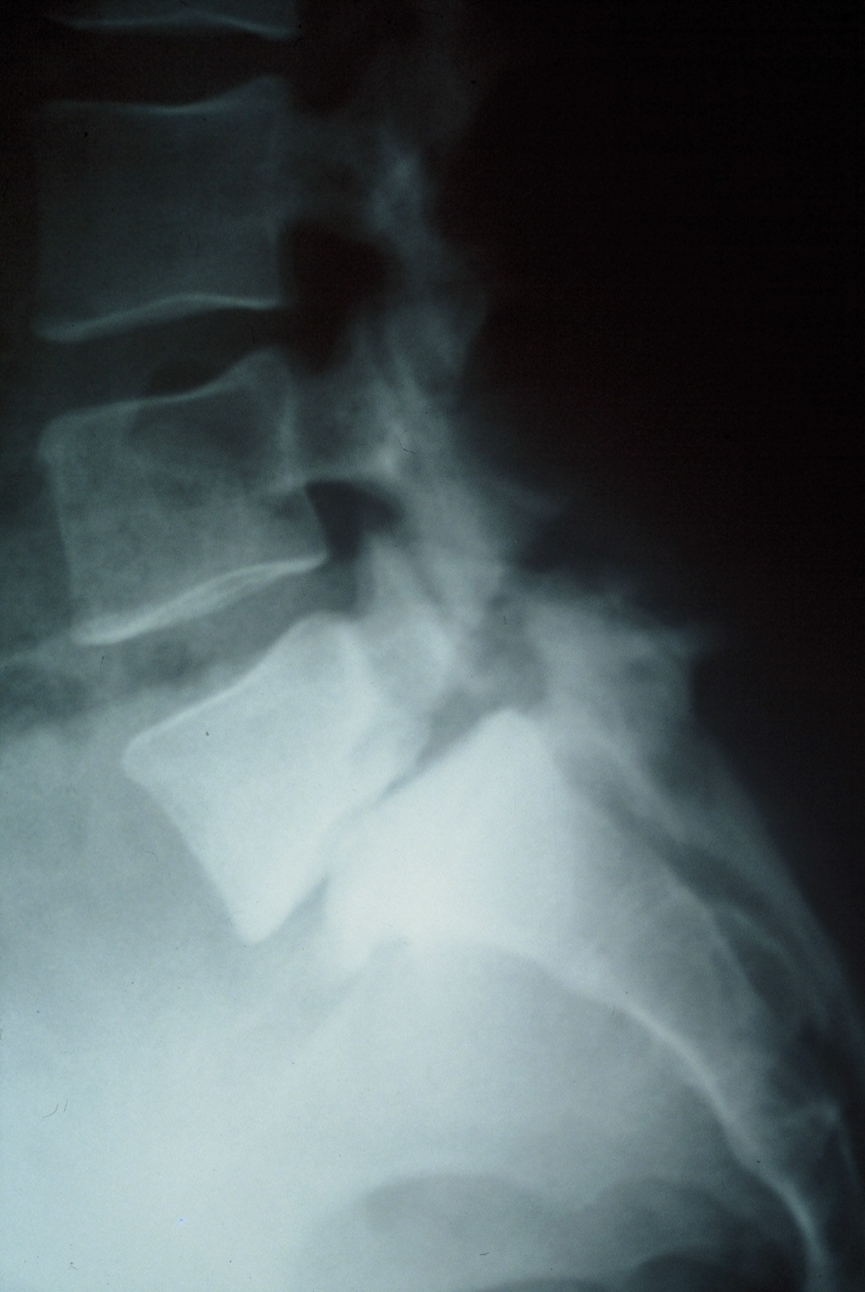
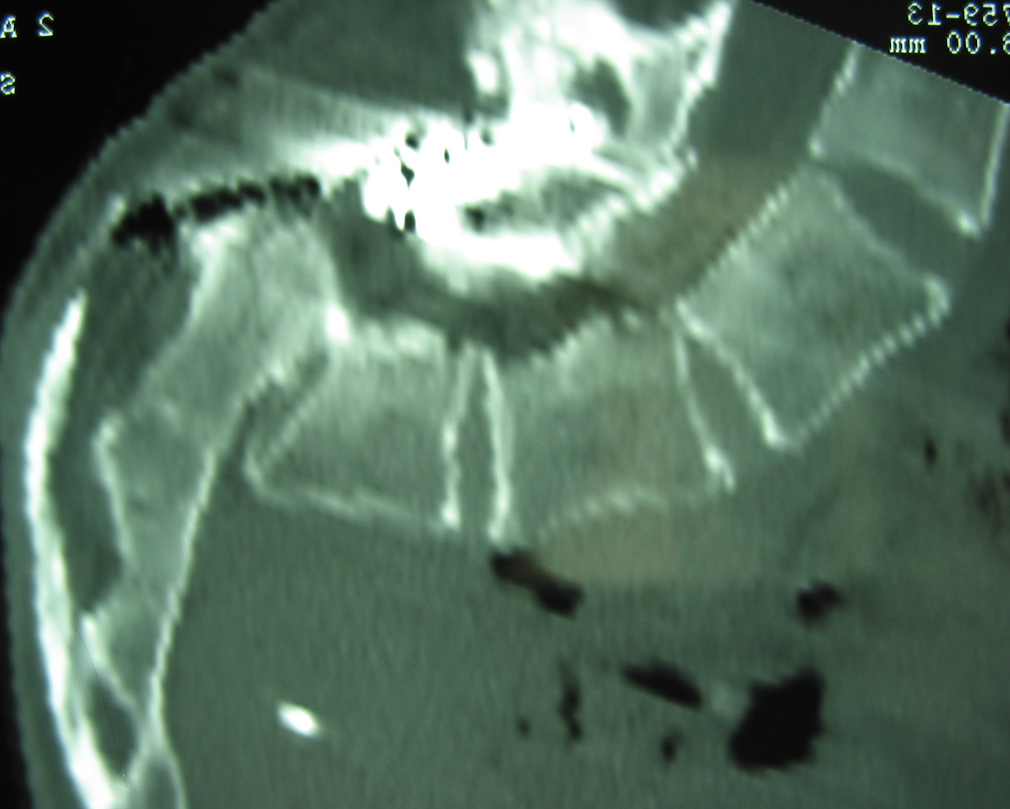
Grade II
Le plus fréquemment rencontré dans le sport
Forme trapézoïde du corps de L5
Dôme sacré en forme de S
Sacrum en hameçon
Dysplasie de l'arc postérieur de L5
Grade II Stade 1
Grade III et IV exceptionnels dans le sport

Slide 9
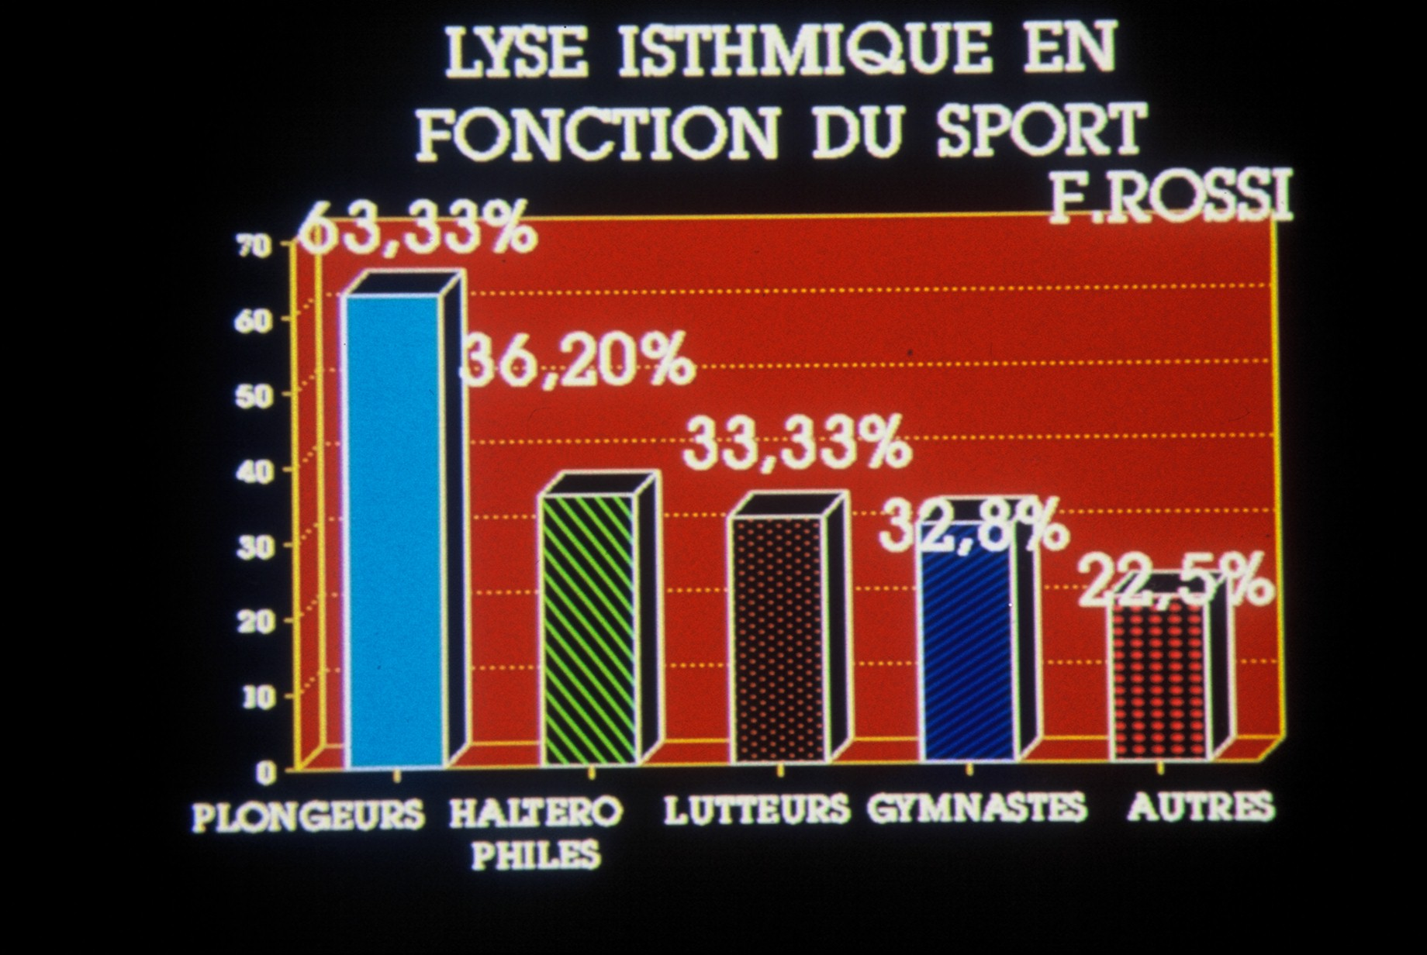
Fréquence de la lyse isthmique et du SPL
dans divers sports
Lyse : chez sportifs: 15 % (Rossi 1978 et 1990)
population générale : 5- 6 %
cyclisme 0%, équitation 2,4%, natation 3-27% (Hoshina 80).
lyse % plongeon gym. ski athl. foot. judo tennis escrime halt.
Hoshina 63 % 32 20 - 20 12-25 14 20 31
Rossi 43 % 33 17 16 16 12 8 8 36
SPL : Sportifs : 5 - 10%
Population générale : 2- 5 %
corrélations avec fréquence et durée des entraînements
et l'âge de début ( gym.)

Slide 10
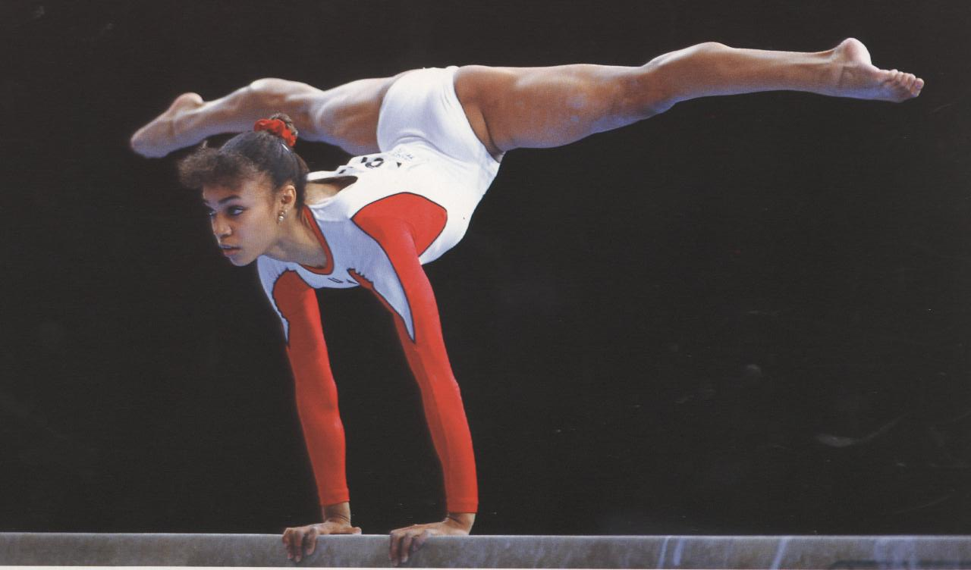
Influence du Sport sur le Spondylolisthésis
Muschik M et al Competitive Sports and progression of spondylolysis and spondylolysthesis in the pediatric and adolescent population, in Pediatric and adolescent sports medicine, DL Stanitski Drez Editor 1999 p487-499
NON
Evolution spontanée en fonction déplacement initial et de la dysplasie associée.
Risque faible si glissement < 30% et lorsque croissance terminée.
Sport = accélère le processus sans modifier le résultat final.
Glissement majeur = incompatible avec sport de haut niveau, chirurgie si glissement > 50% en pré pubertère
84 enfants sportifs = 12 % seulement aggravation du glissement. Jamais arrêt de sport

Slide 11
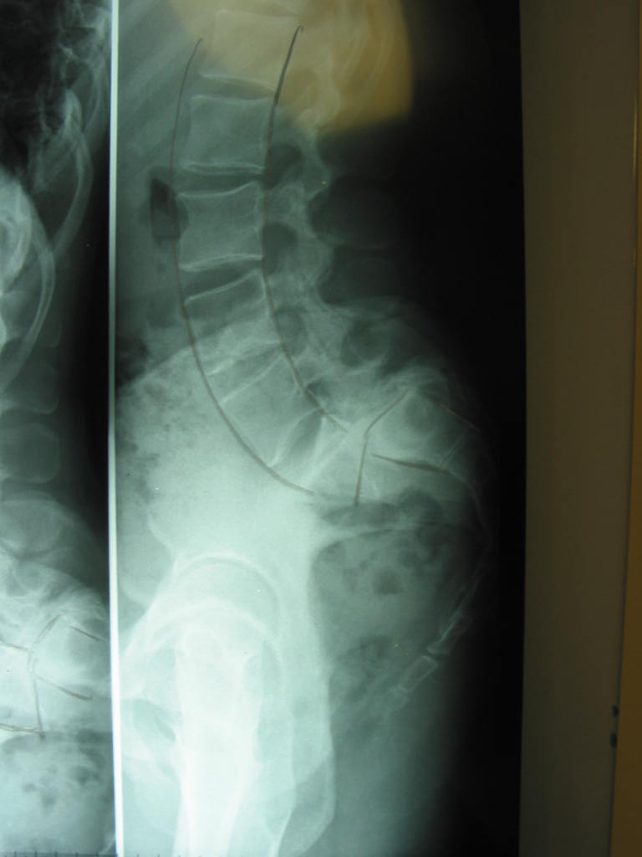
Facteurs de risque de lyse isthmique et de SPL
Déséquilibre sagittal du rachis sur le bassin → couple charnière D1 / D2 (Vidal et Marnay 83)
Dysplasie du bassin l’incidence pelvienne (Duval-Beaupère 1992)  et corrélée + à lordose lombaire et au glissement L5 (Boisaubert 2001)
L3
Rééquilibrage par le SPL qui réaxe le rachis
(mur postérieur de L3) au dessus des têtes fémorales

Slide 12
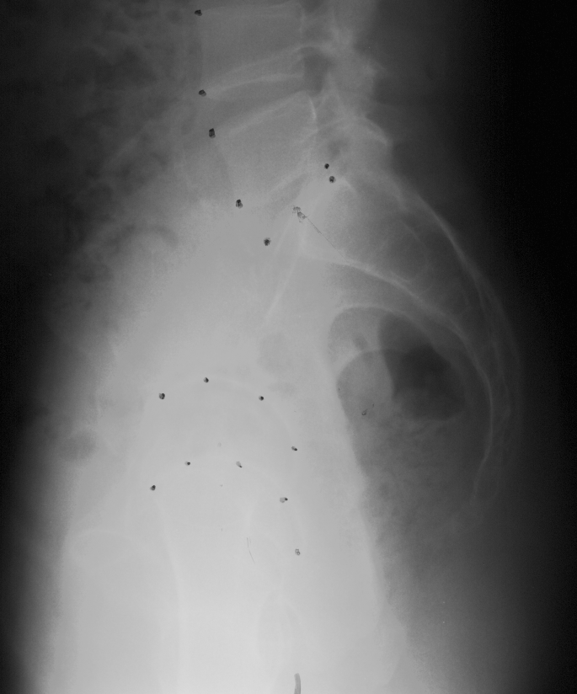
Rachis lombaire de l’enfant Analyse radiographique
Radio: 3 ANGLES (Duval-Beaupère & al. 1992)
INCIDENCE PELVIENNE (IP)
paramètre anatomique constant
VERSION PELVIENNE (VP) et PENTE SACREE (PS) paramètres morphologiques adaptatifs
VP
PS
IP
EQUATION
Incidence Pelvienne = VP + PS

Slide 13
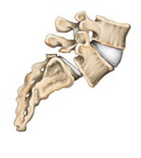
Paramètres Lombo Pelviens
Dr Eric Rolland. Congrès SFTS 2006
 | Spondylolisthésis |  |  |  | Population générale
 | Nicolaon | Guigui | Hanson Ht / Bas grade | Roussoully | Guigui/ Hanson
LL | 60,2 | 56,62 | 61/58 | 66 | 43/58.3
CT | - | 18,92 |  | 38,9 | 40/ -
GST9 | - | -5,52 |  |  | -10,35 / -
ALS | 100 | 75,09 |  |  | 110/ -
PS | 45,4 | 45,99 | 48 / 41 | 49,4 | 42/50
VP | 19,3 | 29,07 | - | 22,2 | 13 / -
IP | 64,9 | 75,07 | 68/79 | 71,6 | 54/57
I=88°
Rolland E Paillard P. Le déséquilibre lombo pelvien chez le sportif. De l’anatomie à la pathologie.
S Médical Editor 2005 Montpellier

Slide 14
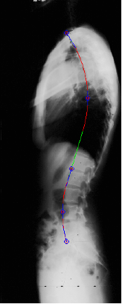
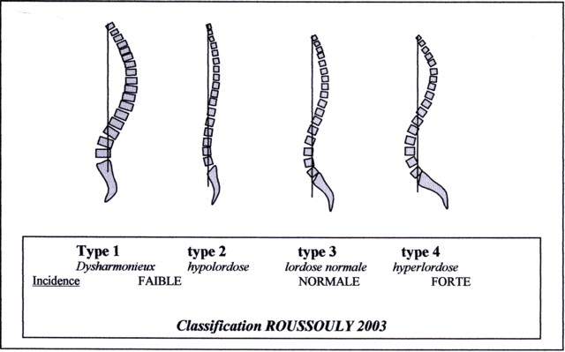
Rachis - Morphologie
Classement par types : ROUSSOULY
I=88°
20%
20%
40%
20%
70°
30-40°
50 °
> 60°

Slide 15
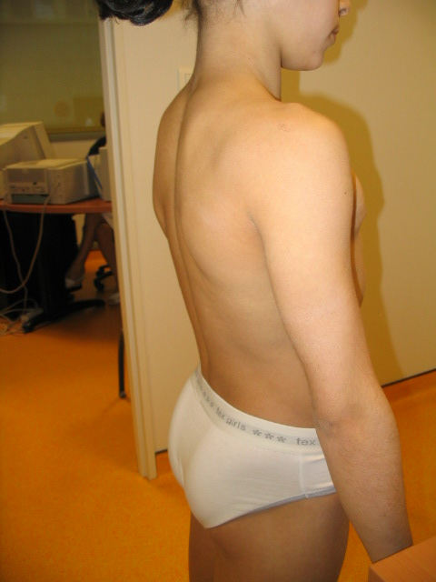
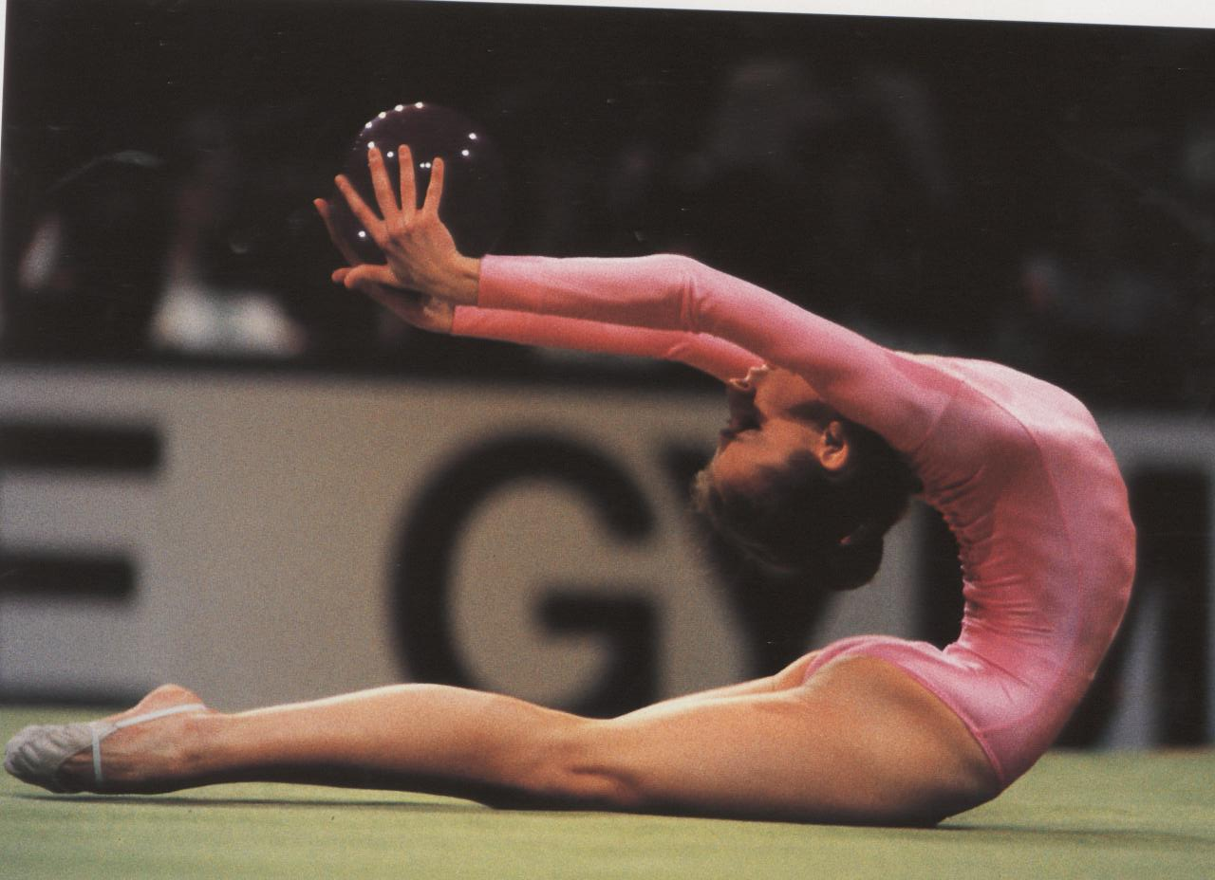
Rachis de l’enfant
gymnaste
Dr Eric EBERMEYER
Dr Henri OLAGNIER
Laurent TRABLEAU,
Unité rachis
CHU ST ETIENNE
2010
L’incidence "attendue " à 60° avec lordose de type 4
n ’est pas celle de la gymnaste de haut niveau !
Gym HN : Incidence moyenne : 46.4° (34-70)
+ faible que dans la population générale (50° en moyenne)
+ faible que dans une population de rugbymen pros
(Roussouly, 2006, I moy 58°, aucun dos de type 1 ou 2)
Gym HN: lordose la plus fréquente de type 2 ou 3
Avec tendance cyphotique basse
Le type 4 est plutôt celui de la gymnaste
de niveau moyen
Qui compense son deficit technique

Slide 16
Rachis Lombaire de la Gymnaste
BILAN DYNAMIQUE debout
test en hyperlordose
classification des lordoses
lordoses harmonieuses
Protègent leur charnière Lombo Sacrée
Bonne extension en thoracique et thoraco lombaire
Souplesse en antépulsion des épaules

Slide 17
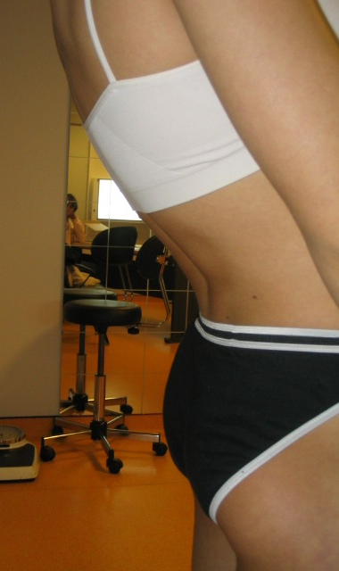
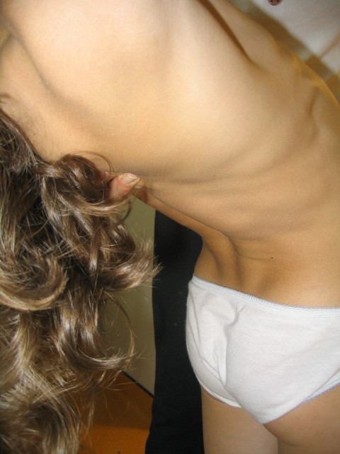
Rachis Lombaire de la Gymnaste
Lordoses dysharmonieuses
Lordose courte; cassure en lombaire bas
pas d’extension en thoraco lombaire
Raideur en antépulsion des épaules

Slide 18
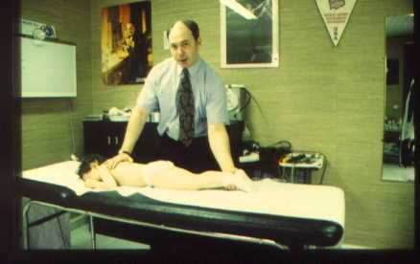
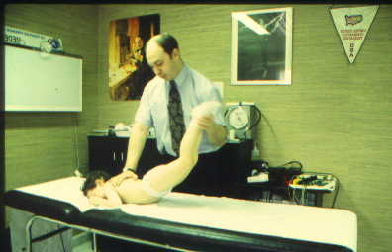
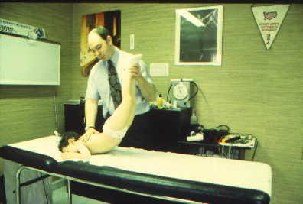
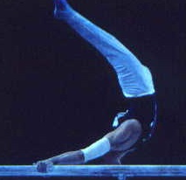
Le diagnostic est avant tout clinique
Test d’hyperlordose dynamique
en décubitus ventral
HLDV
Déjà …………35 ans

Slide 19
HLDV
Détermine la périodicité de l’examen clinique et durée du certificat de performance

Slide 20
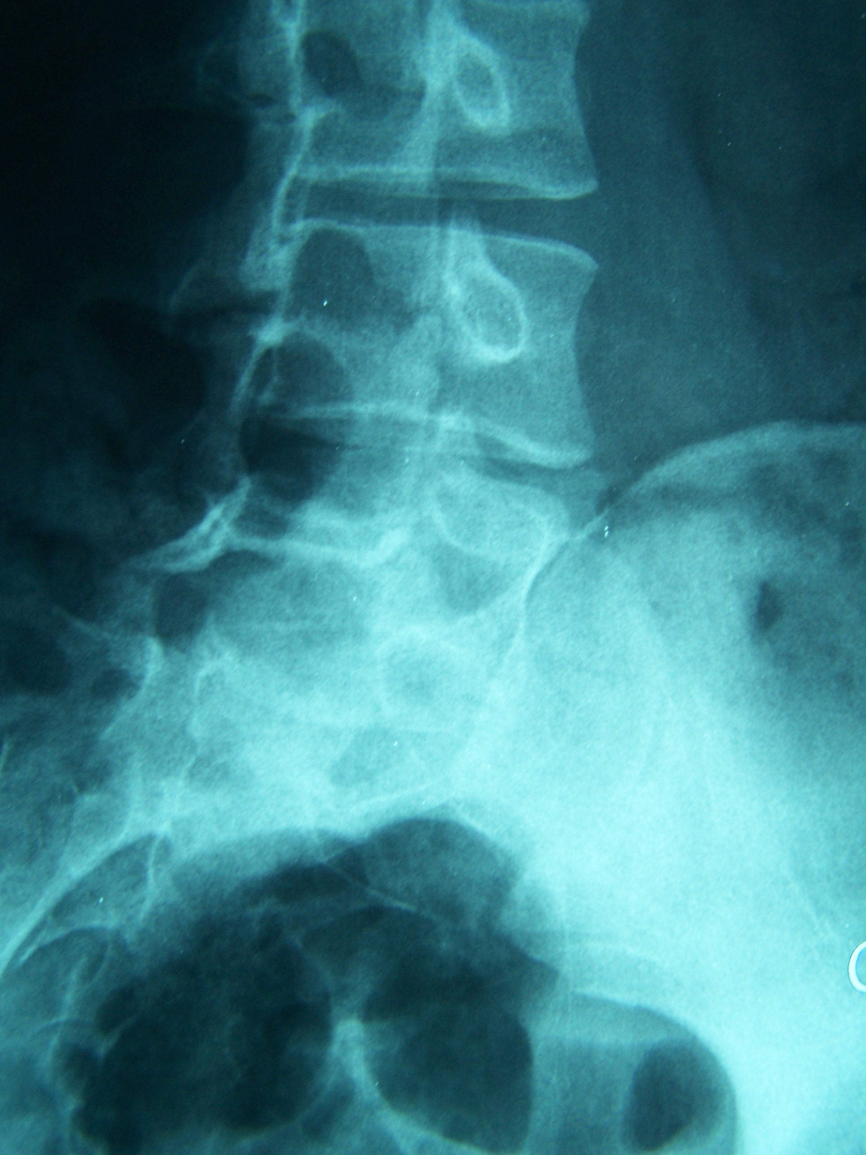
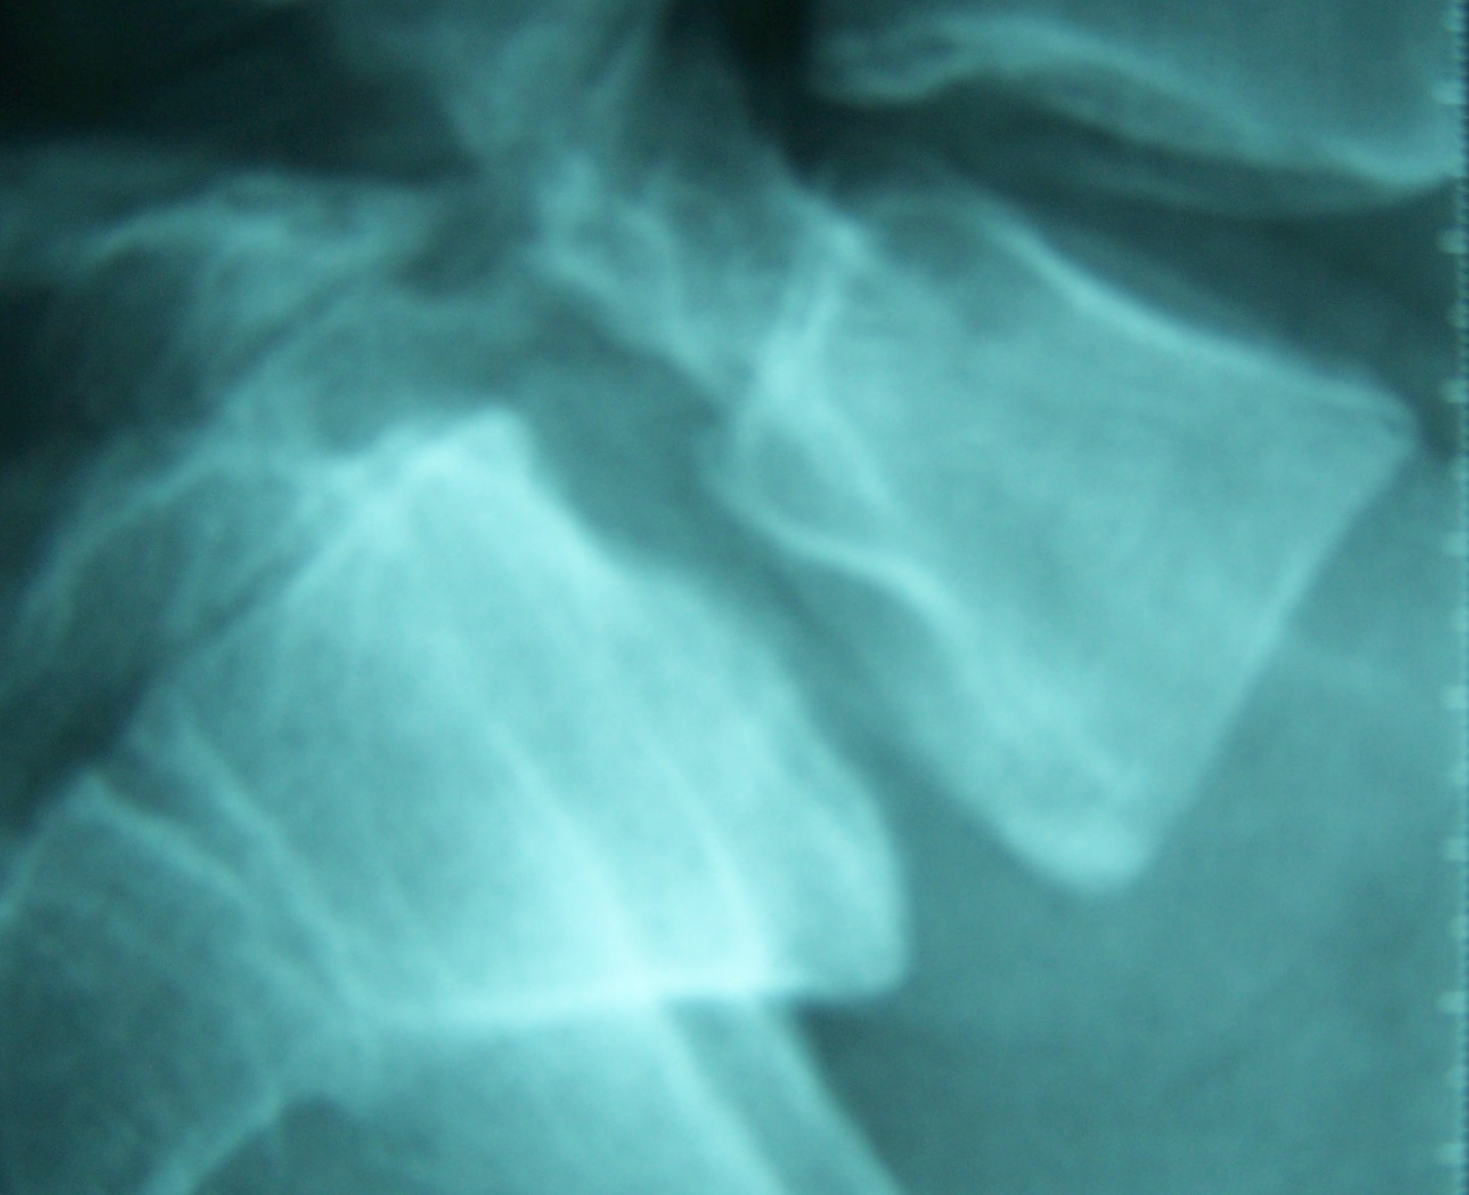
HLDV
1000 tests personnels (sur 20 ans) comparés aux résultats des radiographies lombosacrées
HLDV | Clinique | Lyse Isthmique L5-S1 | Spondylolysthesis L5-S1
Test + | Douleur | 95% (p<0.001) ++++++ | 62 %
Test - | Non Douleur | 6 % | -

Slide 21
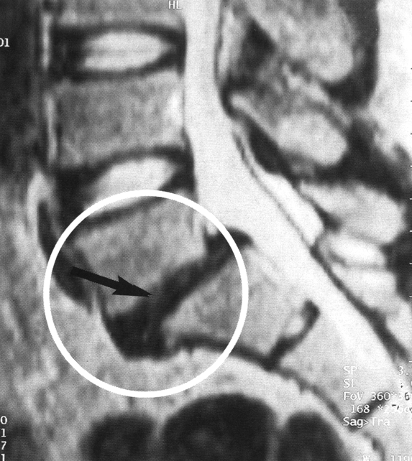
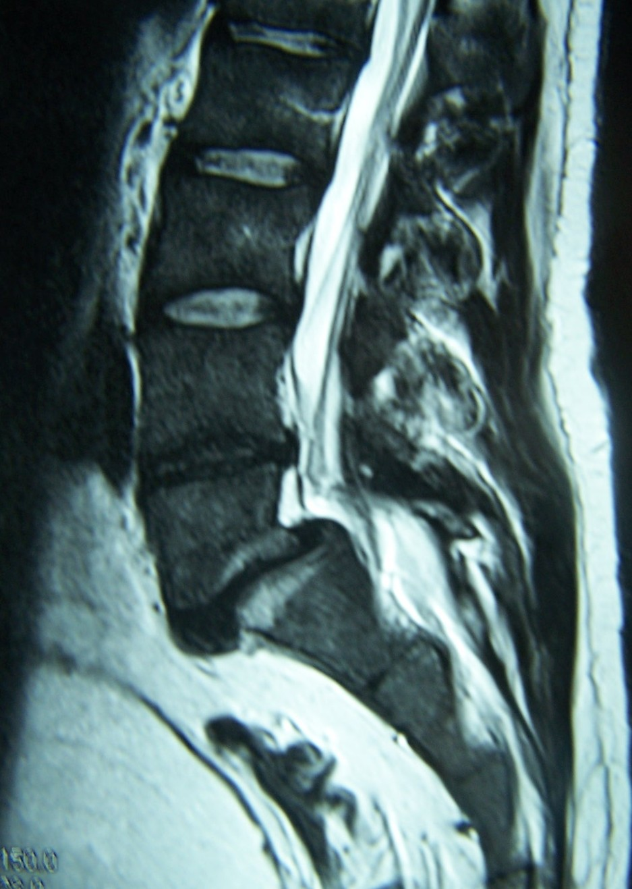
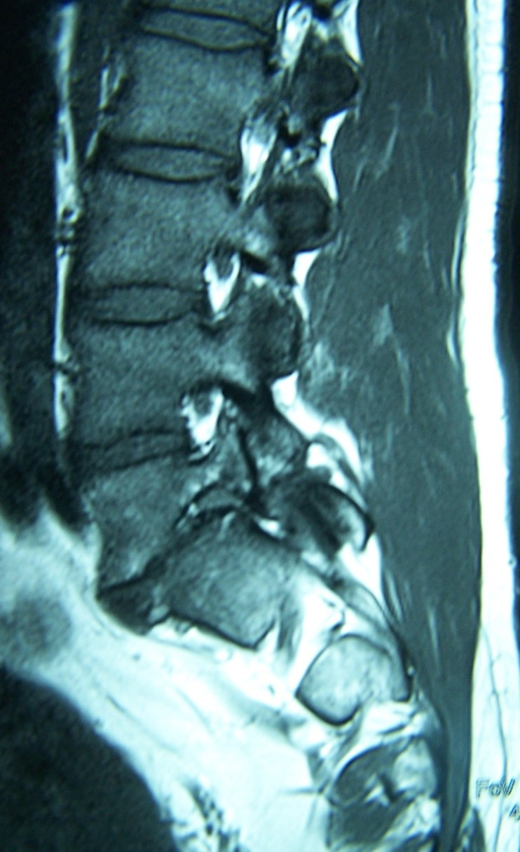
En 2024
IRM et MODIC (décrit en 1988)
Modic 1: Hypo T1 et Hyper T2 Inflammation
Modic 2: Hyper T1 et Hyper T2 Deg Graisseuse
Modic 3: Hypo T1 et Hypo T2 Fibrose
Modic 2
C’est aussi et surtout la symptomatologie et (les) discopathies qui oriente(nt) la prise en charge

Slide 22
Spondylolyse
TRAITEMENT en 2024
Asymptomatique:
Pas de limitation sportive mais éviter de solliciter la jonction lombosacrée
Semelles orthopédiques
Médecine Manuelle au dessus et au dessous
Symptomatique
Repos sportif
Rééducation – Masso Kinésithérapie– Médecine Manuelle
Corset permanent 4 sem – 3 mois
IRM ou Scintigraphie positive avec discopathie et/ou modic
Corset diurne 4 à 6 mois
Chirurgie: exceptionnelle

Slide 23
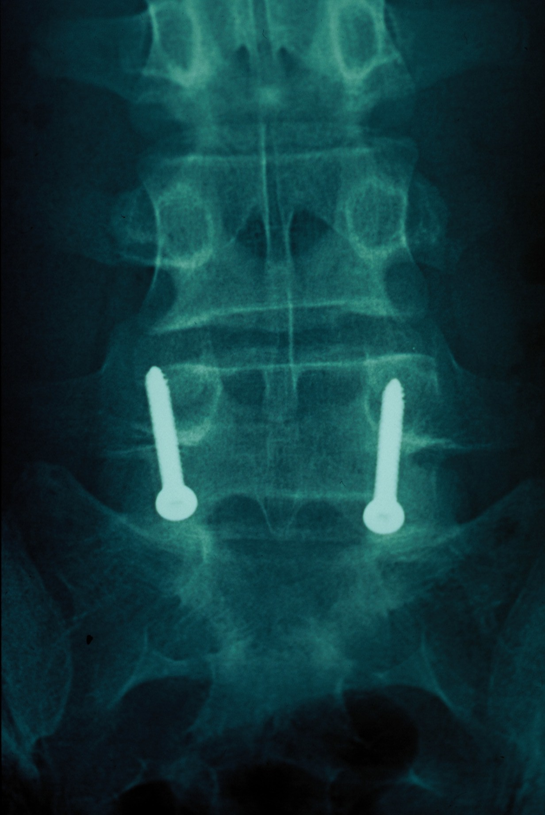
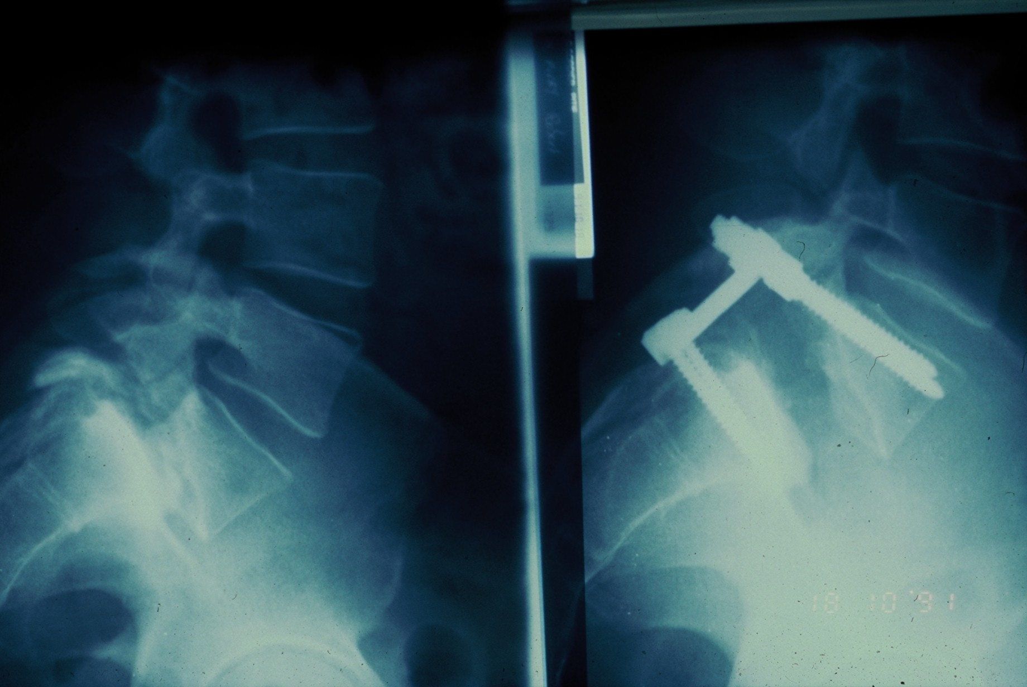
Spondylolisthesis
TRAITEMENT en 2024
Grade I et II asymptomatique
Moins de 10 ans: surveillance, économie de la jonction lombo sacrée
Prise en charge de la posture et Médecine Manuelle
Grade I et II symptomatique (plus de 10 ans)
Corset
Avis chirurgical (Arthrodèse postéro-latérale) si persistance douleur
Grade III et IV
Chirurgie
Chirurgie (Surgical Rounds For Orthopedics): exceptionnelle si (4 Items)
- Tt orthopédique inefficace sur douleur > 6 mois
Progression du glissement
Glissement > 50% Grade III chez sportif
- Perturbation marche et posture
RODINEAU J. Traitement conservateur du spondylolisthesis du sportif. Actualités en médecine du sport 1995; 6; 159-165
A

Slide 24
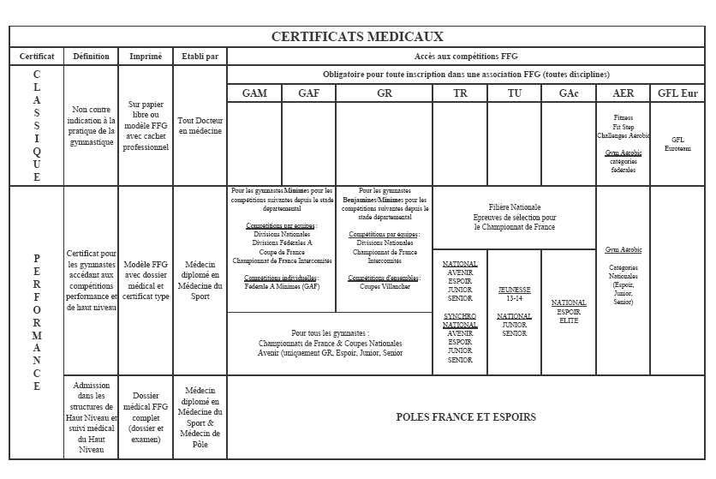
Rachis Lombaire
et gymnastique
de compétition
Pas de douleur ou douleur modérée et occasionnelle
HLDV -
HLDV +
Réduction pratique
Surveillance clinique
Surv 3 mois
sauf si douleur
s’intensifie
Surv 1/1 mois
Conseils à l’ Entraineur
IRM à 6 mois
IRM -
IRM +
Inaptitude HN - Pas de Certif Perf
Gym OK dans non douleur
Fiche pour l’entraîneur: - gestes à ne pas faire,
- gestes à éviter
- gestes à promouvoir

Slide 25
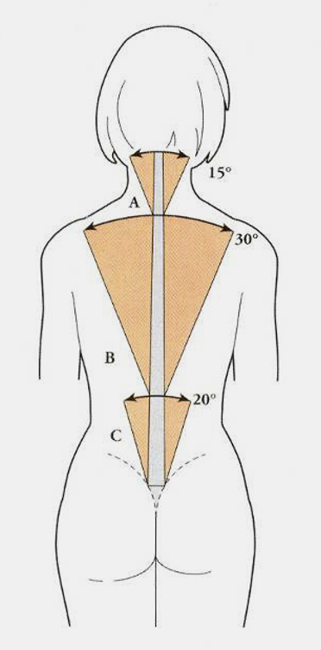
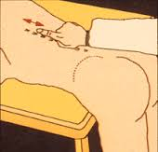
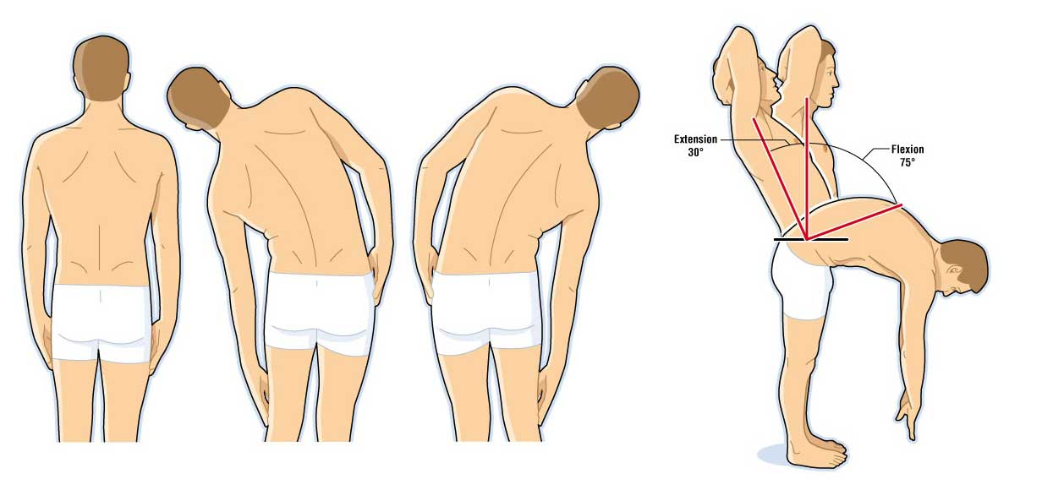
Spondylolyse, Spondylolisthésis
Médecine Manuelle et Ostéopathie Médicale
Examen programmé du rachis dans son ensemble
Cervical
Thoracique
Lombaire
50%
10%
40%

Slide 26
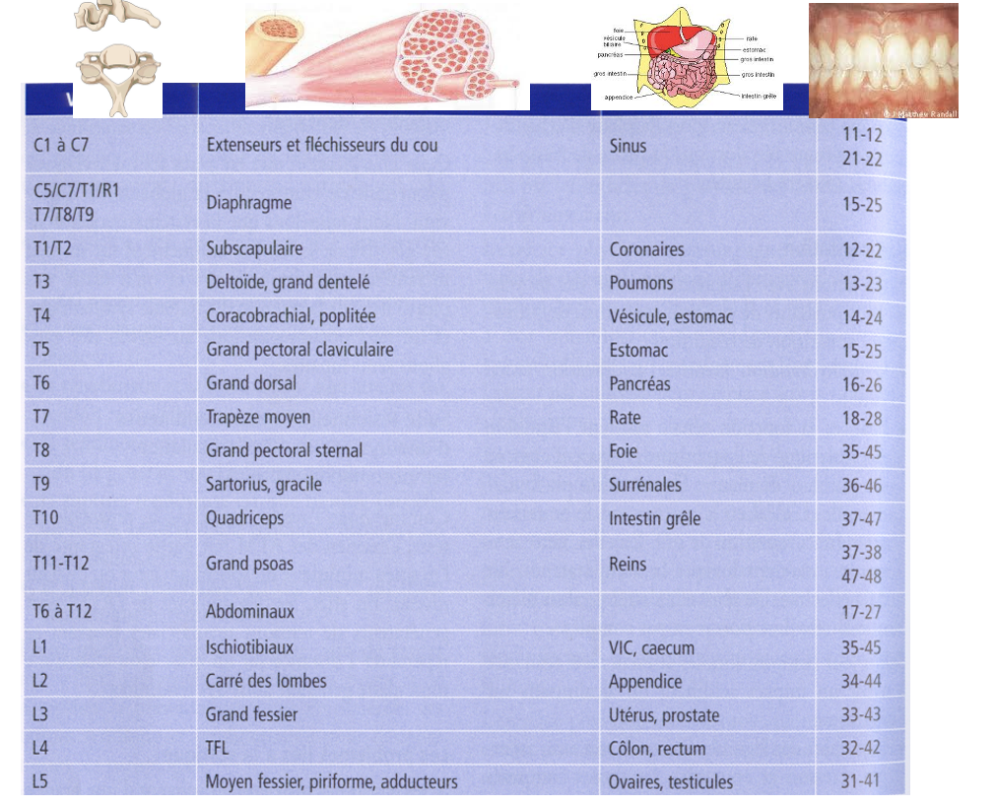
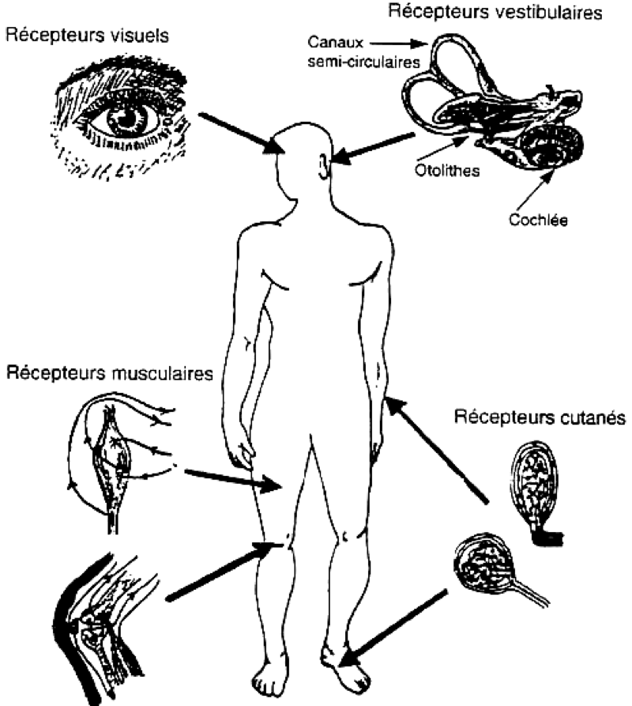
Spondylolyse, Spondylolisthésis
Médecine Manuelle et Ostéopathie Médicale
Prise en charge globale en posture
Pieds
Œil
Dents
« Oreilles » Unité de recherche Paris Saclay

Slide 27
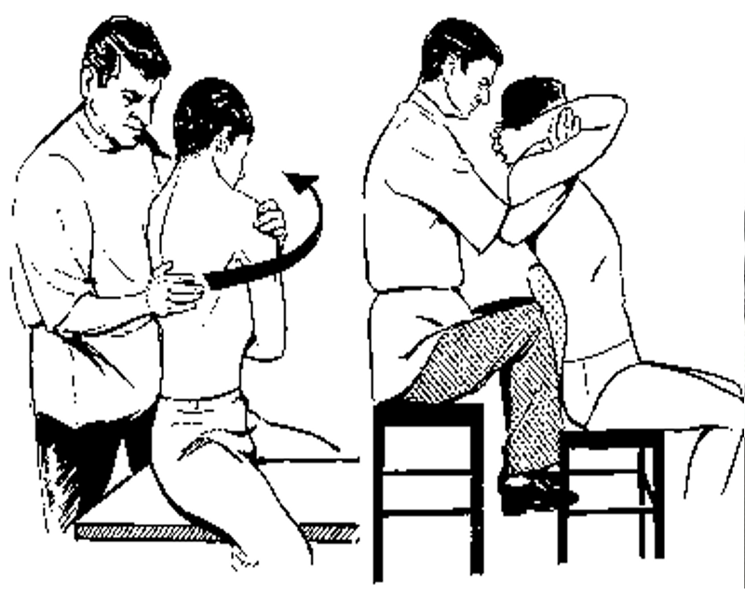
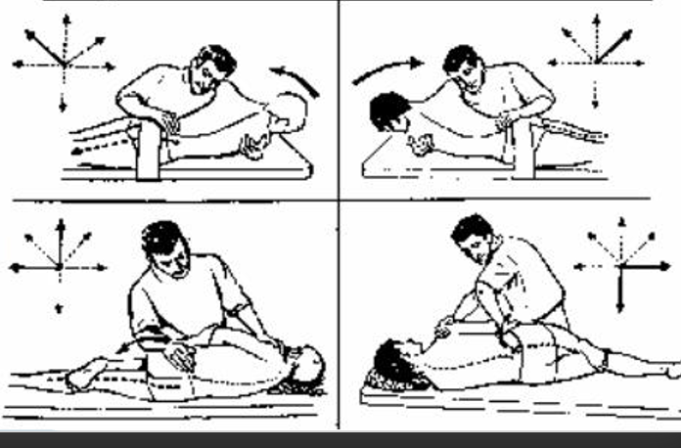
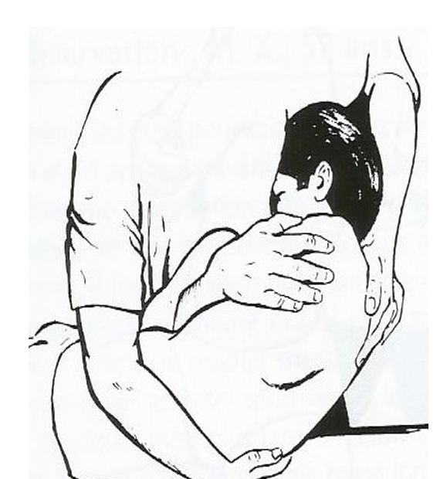
Prise en charge de la lombalgie
Avec spondylolyse et/ou spondylolisthésis
MEDECINE MANUELLE ET OSTEOPATHIE MEDICALE
Possible dans la non douleur
Eviter rotation et technique au genou chez enfant

Slide 28
Spondylolyse, Spondylolisthésis
Médecine Manuelle et Ostéopathie Médicale
Prise en charge spécifique en fonction de la clinique (qui prime sur l’imagerie)
Objectifs: retrouver la fonction, l’équilibre et l’harmonie du mouvement

Slide 29
Merci de votre attention Parlons d’ostéopathie médicale
Spondylolyse, Spondylolisthésis
Médecine Manuelle et Ostéopathie Médicale

